Slide 1

副業制度について
事業推進部
※画像・イラストはすべてイメージです。

Slide 2
┃Contents
副業に関する政府の考え方・施策・動向
副業制度によるメリット・デメリット
他社での副業制度施策・事例(報酬・評価など)
当社での導入に関して
・・・・・ｐ1-2
・・・・・ｐ3
・・・・・ｐ4-5
・・・・・ｐ6-10
01
02
03
04

Slide 3



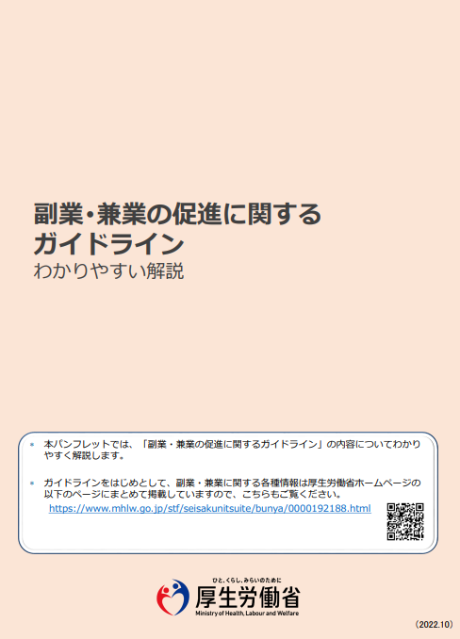
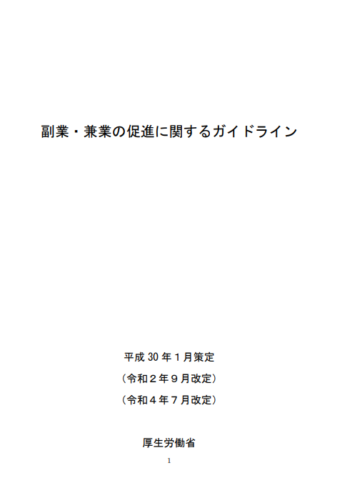
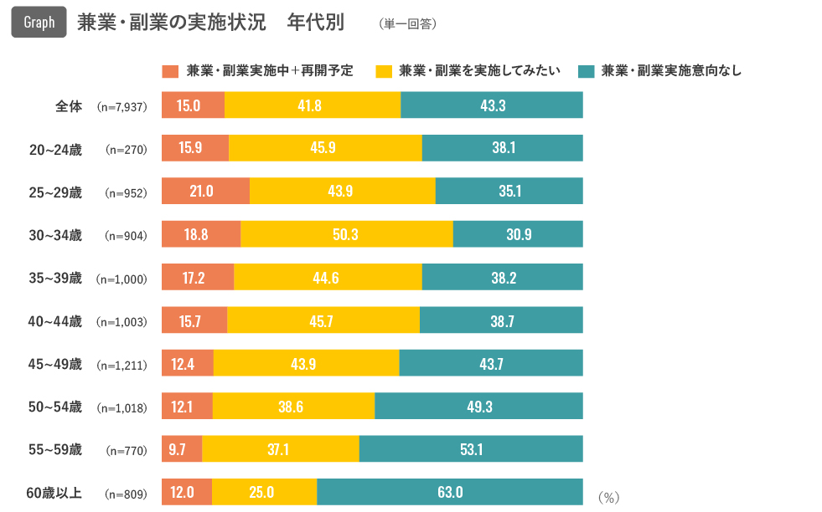
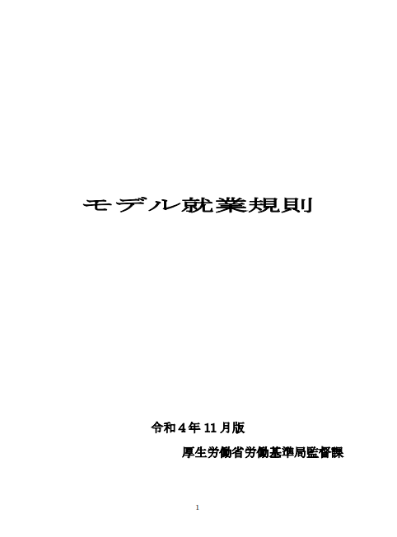


01┃副業に関する各種情報 | 02┃副業制度メリット/デメリット | 03┃他社副業制度の事例 | 04┃当社での導入に関して
┃Contents
┃政府(厚労省)の考え方
┃副業制度に関する主な施策
┃副業制度の今後の動向
動向❶
副業・兼業を行いたい人が増加
副業できる会社が当たり前に。
副業・兼業の推進
施策❶
ガイドライン策定
企業や働く方が現行法令ののもとで
どういう事項に留意すべきかまとめた。
(2018年策定・2度改定)
厚労省からスタート
2018年ガイドライン作成
施策❷
モデル就業規則改定
副業・兼業の主な促進背景
「許可なく他会社等の業務に従事しない
こと」という規定を削除。新たに副業・
兼業についての規定を新設。
動向❷
※▲リクルートアンケート引用
❶終身雇用が当たり前でなくなった社会状況
❷人生100年時代に向けた労働者の自己実現支援
施策❸
企業の情報公表の促進
今後は少子高齢化が更に加速
定年70歳を見据えた状況
政府は「副業・兼業」を自国の経済活性化の
手段の1つとして重要な位置づけとしている!
企業に対して「副業・兼業」を許容して
いるのかなどの情報を公開するように
推奨している。
高齢者の生産性を向上するために、
「副業・兼業」は大きく期待されている。
-1-

Slide 4
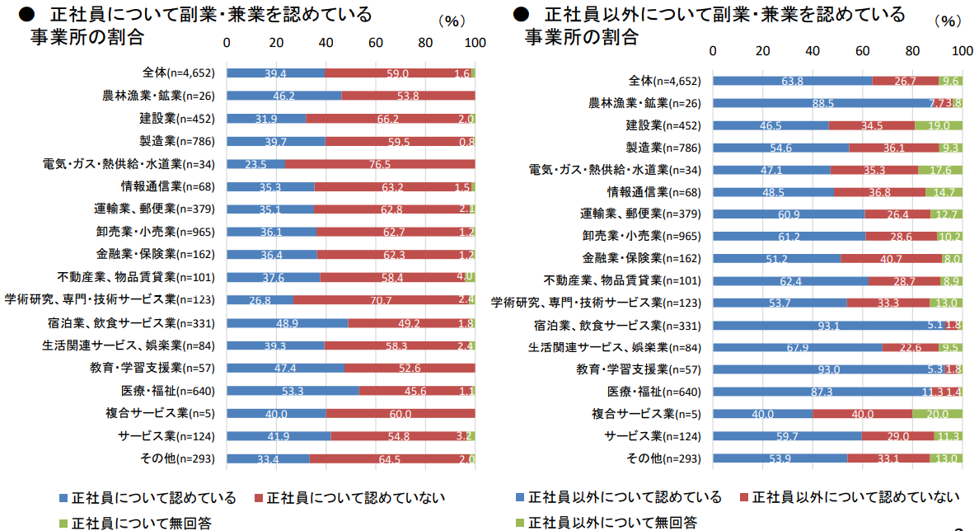


01┃副業に関する各種情報 | 02┃副業制度メリット/デメリット | 03┃他社副業制度の事例 | 04┃当社での導入に関して
┃Contents
┃業種別の副業・兼業許可状況 ※厚生労働省「副業・兼業に係る実態把握の内容等について」内アンケートから引用
正社員からも副業希望者が増加する中、
認めている事業所は、いまだ3～4割なのが現状…
今後働き手が就職・転職を考える上で、
「副業・兼業を認めている」ことが
判断基準になってくることが予想される。
当社でも「副業制度」を導入することで
働き手の確保・働きがい向上に
取り組む必要性がある。
-2-

Slide 5








01┃副業に関する各種情報 | 02┃副業制度メリット/デメリット | 03┃他社副業制度の事例 | 04┃当社での導入に関して
┃Contents
┃副業制度の主なメリット
┃副業制度の主なデメリット
メリット❶
個人のスキル・収入・働きがいアップ
デメリット❶
本業がおろそかになってしまう恐れ
本業では得られない経験や人脈を得ることができる。
スキルだけでなく、個人の収入もアップすることで、社会全体の
経済活性化にもつながる。
副業に熱心になってしまい、本業に力が入らなくなる可能性。
本業中に副業を行う人も出てくるかもしれないため、就業規則などの
ルールで明確にする必要がある。
メリット❷
勤務時間外の自分の時間を有効活用できる
デメリット❷
本業で知り得た情報が副業に使用される恐れ
新型コロナウイルス感染拡大により、休みの日に外出する機会が
減少。自宅で余った時間を副業に費やすことができれば、
プライベートの時間を効率的に活用することが可能。
本業での経験や知識が外部に漏れるおそれがあるが、こちらも
ルールと厳罰化を行うことで未然に防ぐ姿勢が重要。
本業での経験を生かすレベルであれば問題はないと思われる。
メリット❸
副業での経験を本業に生かすことができる
デメリット❸
確定申告などの事務作業が増える
副業で得られた経験、例えば資料作成力やコミュニケーション力など
本業においても必要とされる能力を開発することができる。
所得金額によって確定申告が必要とされることがあるため、
それらの事務手続きが増加することで負担に感じる。また、正しい
税の知識が必要とされるため、それらの教育も必要に？
メリット❹
高齢者の生産性向上
デメリット❹
社員の健康が害される恐れ
若いうちから副業などで自分の能力の幅を広げておくことで、
高齢となって身体的な理由で就労が難しくなっても机上で完結する
副業経験によって働き続けることが可能になる。
副業に熱心になるあまり、休むという習慣が少なくなり、心身の健康状態が悪化する懸念。
-3-

Slide 6
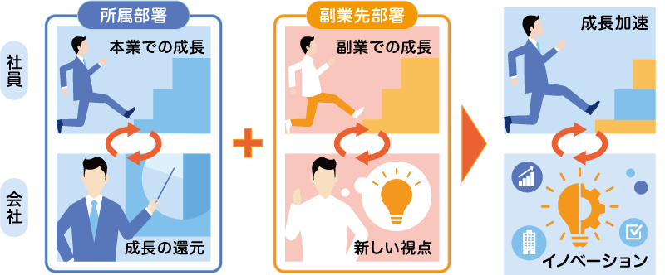
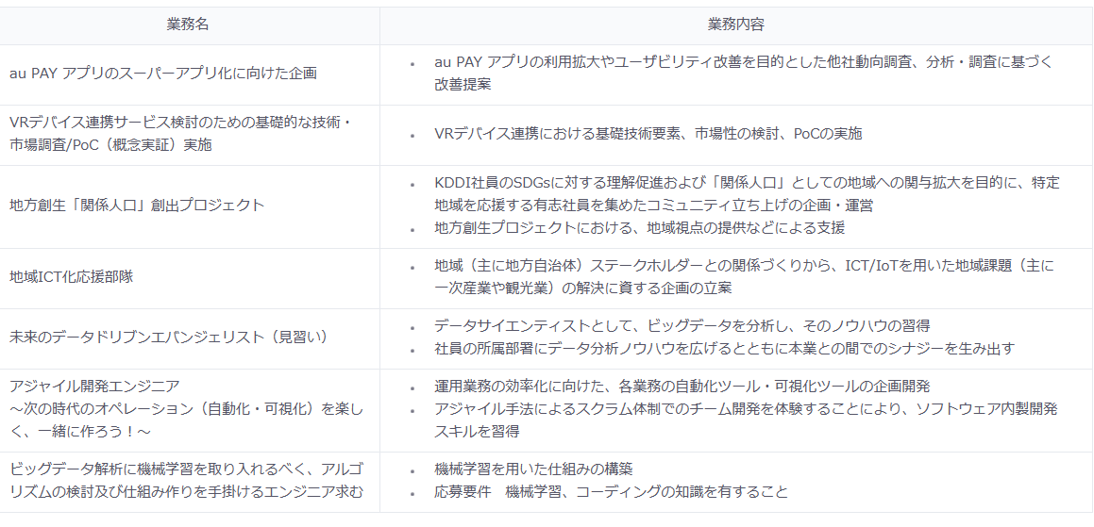

01┃副業に関する各種情報 | 02┃副業制度メリット/デメリット | 03┃他社副業制度の事例 | 04┃当社での導入に関して
┃Contents
┃KDDI導入事例：正社員約11,000名対象に、就業時間の約2割を目安として自部署以外での業務を経験できる「社内副業制度」を導入
┃目的
┃副業の具体的な中身について
自部署とは異なる組織・違った環境の業務に携わることで社員の専門性の探索や習得を加速させると共に、組織の壁を超えた人財シナジーによるイノベーション創出の機会を増やすこと。
イノベーション創出の観点で募集業務を各部署で精査・公表し、社員が自らの成長の加速につながる業務へ応募。2020年4月1日から全86業務の募集を行い、63名が2020年6月1日以降順次、社内副業を開始。
※▼主な副業の業務内容について
┃人事評価・報酬について
副業先の勤務態度や実績などについても本業での人事評価と併せて評価される。しかし、2つの部署で働いたとしても
別途報酬は発生しない。▶人材育成を大きな目的
-4-

Slide 7

01┃副業に関する各種情報 | 02┃副業制度メリット/デメリット | 03┃他社副業制度の事例 | 04┃当社での導入に関して
┃Contents
┃Panasonic導入事例：異なる事業・部署兼務「社内複業制度」
┃サイバーエージェント導入事例：グループ内社内副業制度
┃目的
┃目的
会社・組織として発展するために、社員一人ひとりが持てる力を最大限発揮
できる姿に自己成長を遂げ、新しい価値を創出すること。
会社にとっては社員の技術力の向上を見込め、これにより会社全体の
サービスの向上を目指している。
┃報酬について
給与とは別に報酬を得ることができる。
┃副業の始め方
┃「複業制度」期間・複業が許される割合
期間：1か月～1年(柔軟に設定)
割合：本業の50％以内
どのタイミング・どの案件に応募するかはすべて社員自身が決められる。
┃見込めるメリット
┃複業開始までの流れについて
複業者の募集は社員向けのWebサイトで年4回行われており、自身の興味のある部署に応募し、面接で志望動機などを自己PR。本業とのバランスの取り方や
期間などを相談して、複業がスタート。
グループ間のコミュニケーションが活発化。社員の方も新たな仕事による
スキルアップ・モチベーションの向上が得られる。
-5-

Slide 8
01┃副業に関する各種情報 | 02┃副業制度メリット/デメリット | 03┃他社副業制度の事例 | 04┃当社での導入に関して
┃Contents
┃現状
社外副業
社内副業
正社員
禁止
正社員
契約社員
特に制限する規則はない一方で、
その評価に対する規程や運用に関するルールも
なく、必要に応じて、都度依頼・募集をかけて
実施。金銭報酬は無し。
契約社員
ｱﾙﾊﾞｲﾄ契約社員
事前に会社に報告した上で、
当社での業務に対して支障にならなければ承認
課題①
副業者のやる気のみに依存してしまっており、
動機付けとして弱い可能性
課題①
「副業制度がない事」で、優秀な人材を
採用でき(てい)ない可能性がある
課題②
ルールとして明確にしていない為、
透明性・不公平を指摘される可能性
課題②
金銭的に厳しいメンバーが働きづらい環境
（事例：結婚資金貯金の為、週末アルバイト）
課題③
当社の社員200名を有効活用できていない可能性
2021年末に検討したが見送り
現時点でも時期尚早の為、見送りたい
きちんとリスク回避・運用できる前提で
導入を進めていきたい
-6-

Slide 9
01┃副業に関する各種情報 | 02┃副業制度メリット/デメリット | 03┃他社副業制度の事例 | 04┃当社での導入に関して
┃Contents
┃ボランティア型副業・アルバイト型副業
┃ボランティア型副業
┃アルバイト型社内副業
・目的：
あくまでも「自己成長」「会社への貢献」が目的。
直接的な金銭報酬を求めない形
・目的：
個人の収入アップの手段を増やしてあげることで、プライベート充実・定着率の向上を図ることを目的とする。直接的な金銭報酬に繋がる形
┃メリット・デメリット
┃メリット・デメリット
【メリット】
・基本的にこれまで同様の運用の為、
変更点が少ない。
・制度にすることで、明確に評価の対象と認知されたり、募集もかけやすくなる
・外部への依頼、採用した場合に比べて、人件費が大きく抑えられる
【デメリット】
・社員の収入アップには直結せず、
目先の収入面による退職予防にはつながらない
・「ロイヤリティ」次第の為、参加率が高まらない可能性
【メリット】
・従業員の目先の収入を具体的に
増やすことができる
・「自己成長・貢献」という1つの
動機だけではなく、収入アップに繋がる事でやりがいが高まる可能性がある
・外部にお金を落とすのではなく、社内従業員に還元できる
・タダではないので、納品基準が向上する可能性
【デメリット】
・金銭目当ての貢献しかなくなる。
ICらしさ（自己成長）が失われる
・「A案件」はアルバイト型なのに、
「B案件」はボランティア型なのは
不公平だ、といった不満。その線引き
・応募して合格しなかった人の不満
これまで同様に、査定評価に反映
制度設計を進めたい
-7-

Slide 10
01┃副業に関する各種情報 | 02┃副業制度メリット/デメリット | 03┃他社副業制度の事例 | 04┃当社での導入に関して
┃Contents
┃社内副業制度・アルバイト型（案）
┃目的
┃概要
主目的：自己成長ｘ収入アップ
・社内の人材を営業活動に活かし、会社の売上貢献と本人の成長/収入増を
直線的につなげる
・外部委託、別人材採用によるコストを社内人材に支払い可能
・金銭的報酬が発生するからこそ、納品義務が生まれ、納品基準も高まる
・賃金アップに寄与する一つの手段とする
・募集方法：案件を公募の形で募集(Notion・デスクネッツ・Gフォーム活用)
・選考方法：
①応募。応募があったことを「所属部」「応募先」において通知、検討
②結果を上長・本人にお伝え
③契約等整備し、稼働開始
・契約形態：業務委託契約 ※副業概算時間を把握できている前提
(＋)勤務時間管理/給与支払手続きの簡素化・業務委託に関する理解向上・業務内容で報酬を決定。支払時期も10日払⇒末払
(－)指揮命令に注意・残業時間の隠れ蓑にならないように
┃スケジュール
☆まずは、14期上期に試験運用により、課題・効果等の検証。
(参加希望人数・本業で成果が落ちないか・納品品質・発注側/受託側双方の感想・業績貢献・業務時間/労務管理等)
2023年8月上旬 公募（対象期間：23年9-11月）
2023年8月中旬 選考・準備（委託料支払い含めて）
2023年9月上旬 稼働開始
2023年12月 振り返り⇒2024年以降へつなげる
┃想定されるリスク・対応
①：本業へ支障。働きすぎ
業務時間の可視化。支障が出ている場合、副業停止。
②：副業で得た競合情報の利用
案件の精査。本業での業務における競合との副業禁止
┃対象部署
③：働く動機が金銭に偏るリスク
あくまでも「成長ｘ収入」
という落とし込み
事業部門
④：不健全な指揮命令
あくまで「イチ個人事業主」として扱う
-8-

Slide 11
01┃副業に関する各種情報 | 02┃副業制度メリット/デメリット | 03┃他社副業制度の事例 | 04┃当社での導入に関して
┃Contents
案件ヒアリングし、
追記
┃想定される案件
SNSでの広報活動
インスタグラム
Tiktok
YouTube
を活用した会社広報活動
PJ営業活動
IC受託営業代行
（成果報酬案件）
PJ営業活動
IC受託営業代行
（固定報酬案件）
※例:携帯ｼｮｯﾌﾟでの週末稼働等
IC新規営業
・ICとしての新規開拓におけるリード獲得
〇〇
副業制度運営業務
-9-

Slide 12
01┃副業に関する各種情報 | 02┃副業制度メリット/デメリット | 03┃他社副業制度の事例 | 04┃当社での導入に関して
┃Contents
┃スケジュール
承認
（経営会議・稟議）
事前準備
社労士確認
案件募集
運営委員設置
応募・選定
手続き
開始
【４月～５月】
【６月】
【７月】
【８月】
【９月】
・経営会議での承認
・デスクネッツでの
稟議承認
・部室長が案件策定
・経営会議での報告
・運営チームを設けて運用
・応募～選定
・業務確定者、上長への共有
・「業務委託契約」に関する説明会、支払フロー説明実施
・契約書締結
・３～５案件に
限定して運用開始
・開始後も
「指揮命令」「勤務時間」を品質管理でモニタリング
・規程の準備
・運用方法整備
・過重労働の温床とならない設計
・社員への周知方法
・社内教育内容
・契約書整備/運用
・支払い流れ
・公募決裁者
-10-

Slide 13
副業制度について
以上

